Slide 1
밴드붐은온다~!
2022180045 김민성
2022184015 김해님

Slide 2
목차
프로그램 소개
구현 기능
깃허브
개발 일정
프로그램 시연

Slide 3
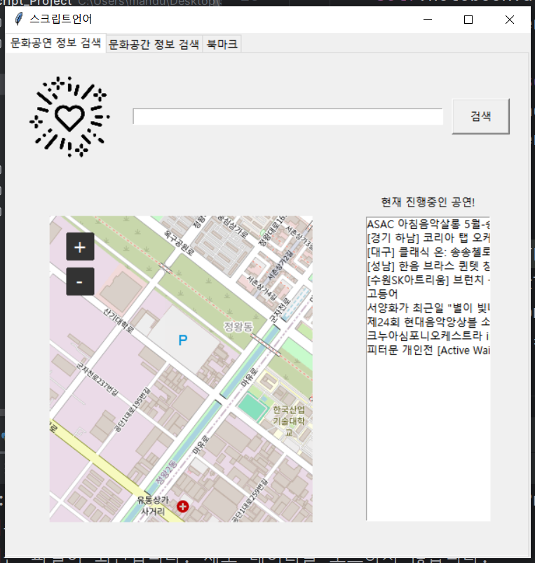
프로그램 소개
공연 정보와 공연장 정보를 확인할 수 있는 프로그램

Slide 4
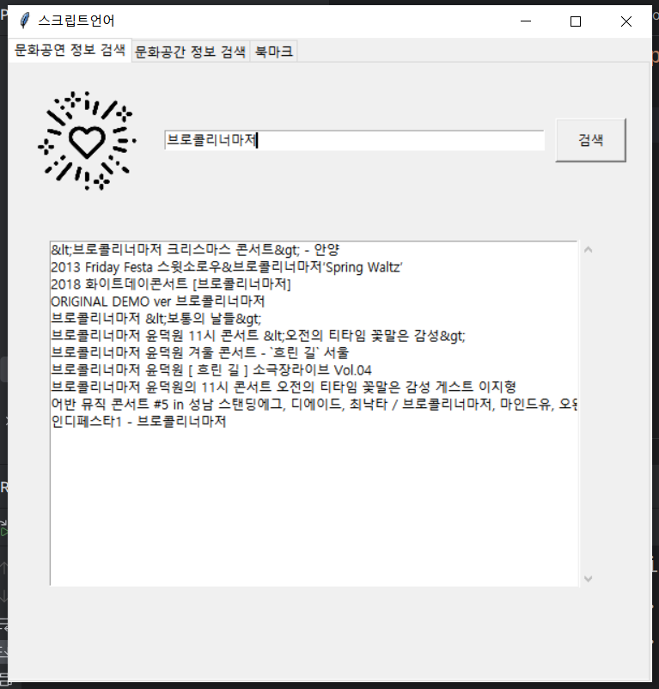
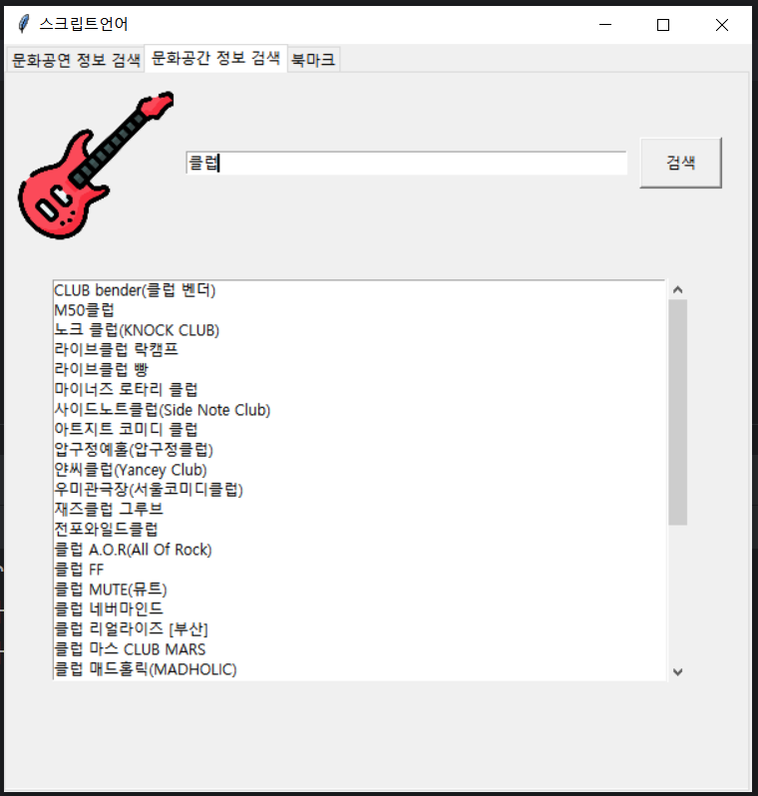
구현 기능
검색 기능
‘문화공연 검색‘ 페이지에서 공연 이름으로 검색 가능
‘문화공간 검색‘ 페이지에서 문화공간(공연장, 미술관 등) 이름으로 검색 가능

Slide 5
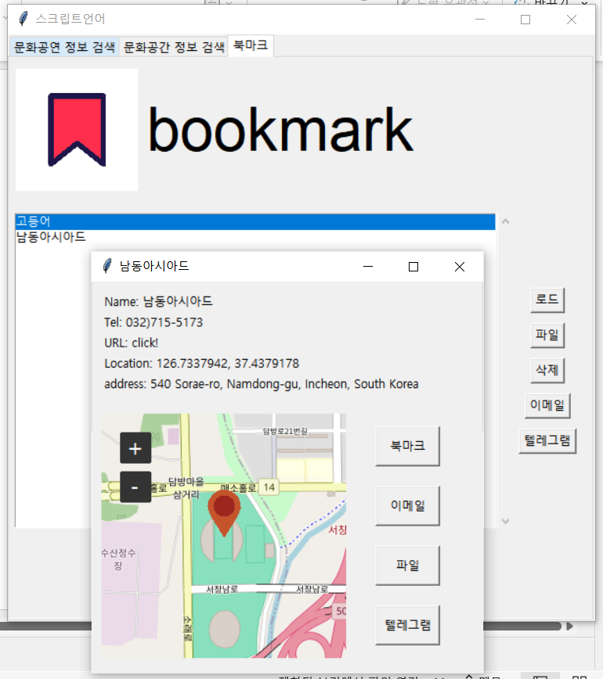
구현 기능
북마크 기능
상세정보를 표시한 창에서 북마크 버튼을 클릭하면 북마크 리스트에 저장
맨 왼쪽 페이지인 ‘북마크‘ 페이지에서 확인 가능
북마크 세이브 로드

Slide 6
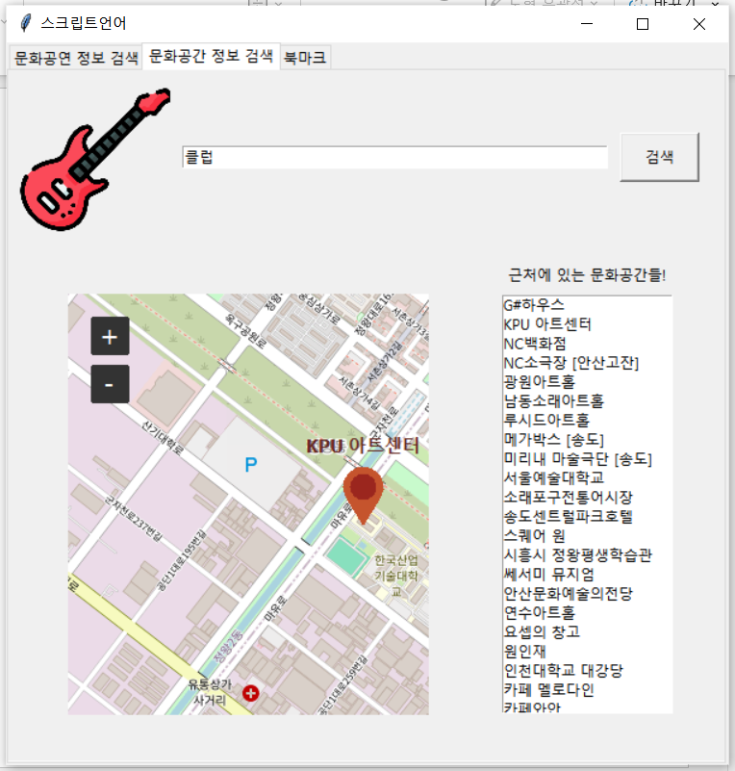
구현 기능
그 외 기능
상세정보 창에 해당 정보의 위치 값이 있으면 지도를 표시
위치 값이 없고 이미지 정보가 있으면 이미지 표시
둘 다 없는 경우엔 비었다는 것을 나타내는 이미지 표시
‘문화공간 검색‘ 페이지의 리스트박스에 반경 10km 이내의 공연장 리스트 표시
검색 창 옆의 이미지를 클릭하면 초기 화면으로 돌아옴

Slide 7
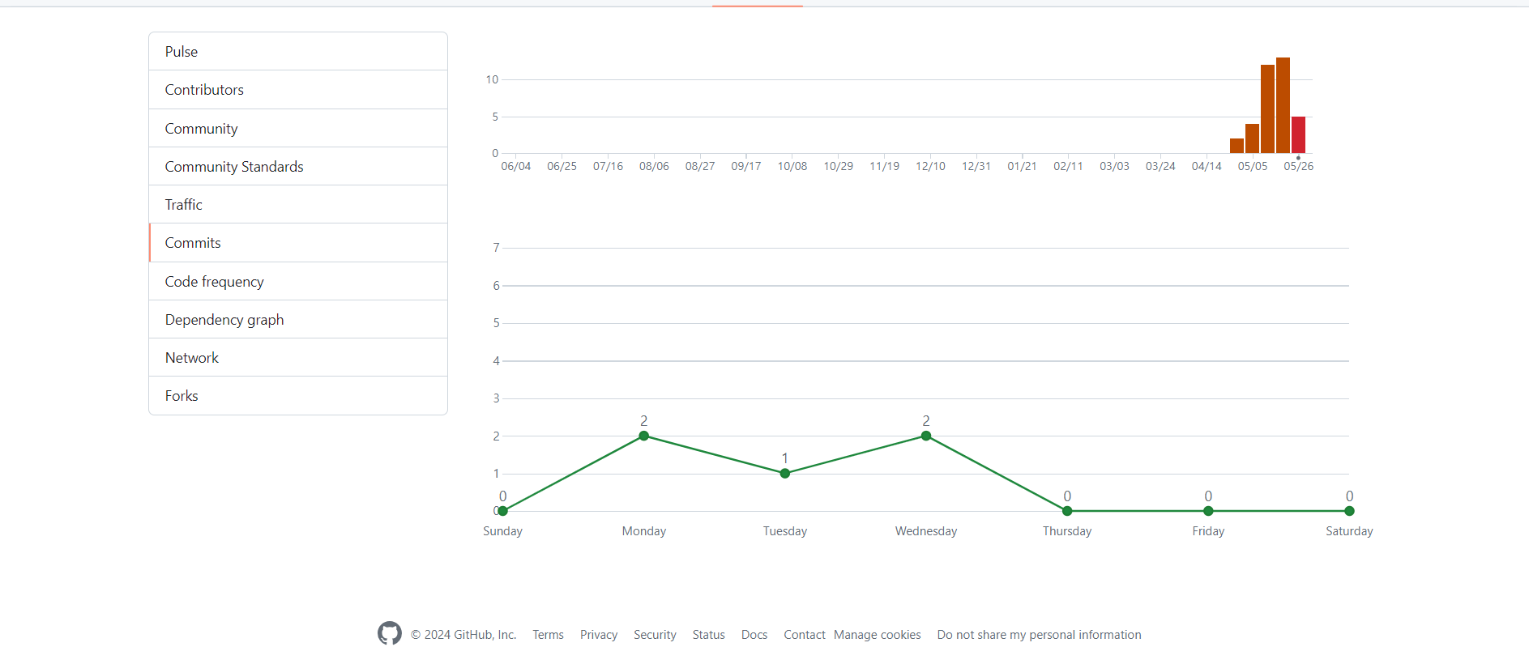
깃허브 커밋 통계

Slide 8
개발 일정
기획발표(~5/16) | 사용 API 선정, PPT 제작, 기획
개발 1 (5/17~5/29) | 기획한 기능을 기반으로 주요 기능 구현.
중간발표(5/30)
개발 2 (5/31~6/12) | 텔레그램 연동, C++ 연동, 이메일 전송 추가 기타 오류 수정, 기능 추가
최종발표(6/13)
추가할 기능
이름 이외의 조건으로 검색
텔레그램 연동
이메일 전송 기능
C++ 연동

